Slide 1
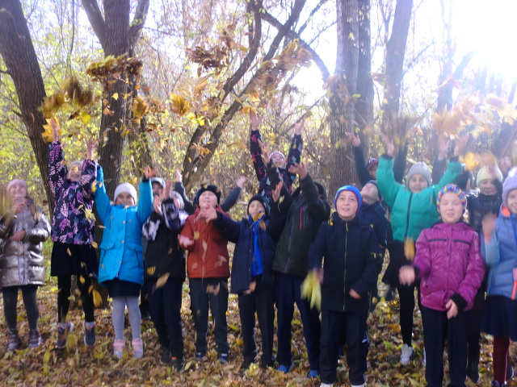
Учителя начальных классов. Во всем стремятся разобраться!
И воспитанье дать детишкам, узнают дети не по книжкам
Как стать хорошим человеком, прилежным быть и в том и в этом.
Вот в этом часть моей работы, скажу вам я с большой охотой
Уж 20 лет я за работой, мы в целом – дружная семья. Родители, учителя
Мы часто выезжаем вместе. Чего же может быть чудесней?
Как всем порядочными быть и дружбой классной дорожить.
Но а сегодня классный час, о нем пойдет сейчас рассказ.

Slide 2
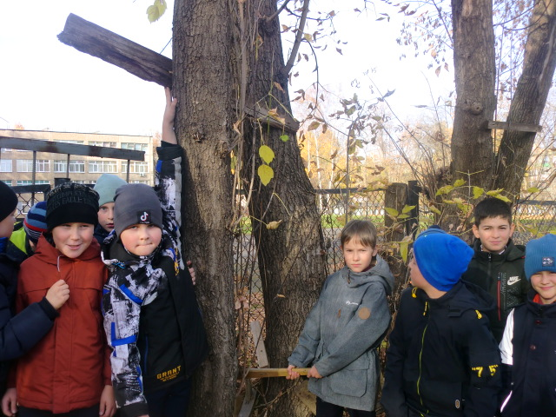
Здравствуйте, дети! Все ли на месте? Одеты вы все по погоде?
Сегодня наш классный час мы проведем на природе.
Мальчишки построят хороший штаб, каждый внесет посильный вклад.
Вместе дело спорится - штаб легко построится.

Slide 3
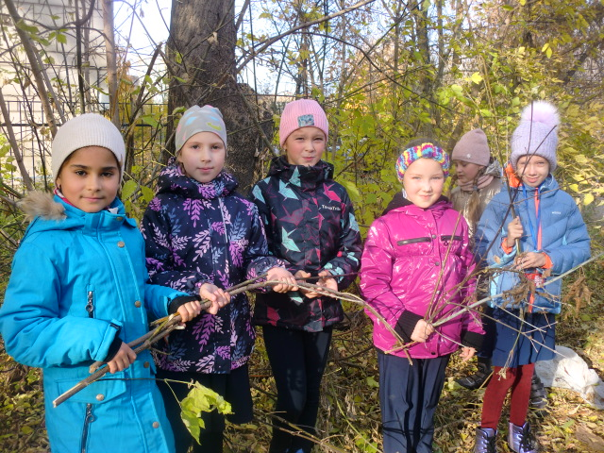
И девочкам тоже найдется работа. Ведь от парней отставать не охота!
Кто наведет порядок уют? Тут наши красавицы не подведут!

Slide 4
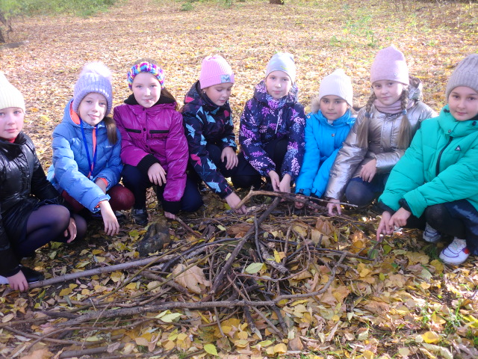
А вот костров в лесу разводить не положено детям.
Нельзя, опасно, за лес мы в ответе…
Но когда-то, в годы войны, партизаны без костров не могли
Кружка крутого кипятка душу согревала бойца
Вспомнит боец отчий свой дом,
А завтра, быть может, последний бой за жен, за детей, за сестер, матерей
Жизнь боец отдавал, не жалел.

Slide 5
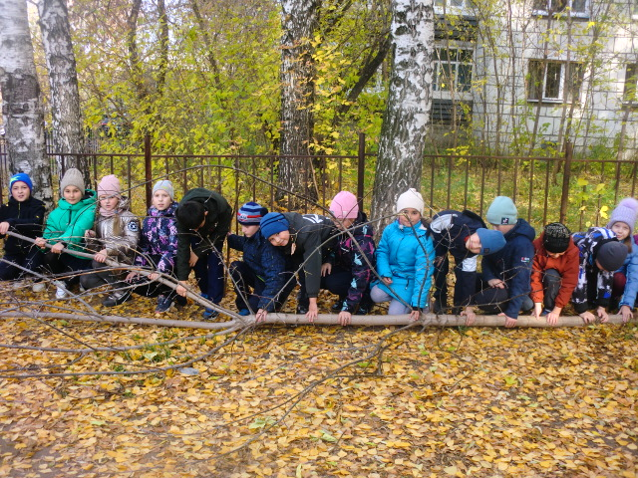
За то чтобы мир на земле нашей был и каждый друг с другом в согласии жил.
Этот призыв и для нас с вами, дети, и для любого на нашей планете…
Вот и закончился классный час, завтра напишем об этом рассказ.

Slide 6
